Slide 1
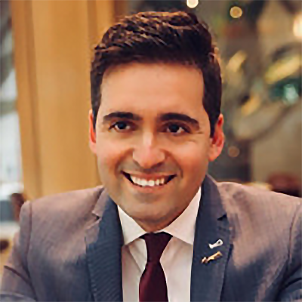
Erdem Coban
Managing Director

Slide 2
WIE IS NETWORKING4ALL?
All-in-house Cybersecurity dienstverlener
Mens, Proces, Techniek en Monitoring
ISO 27001 Begeleiding
Security Awareness & Social Engineering
Managed Security Monitoring
Pentesting & Vulnerability Scan
SSL Certificaten - As a Service

Slide 3
In welke Cybersecurity Volwassenheidsfase zit uw organisatie?
05-10-2023
Cultuur van Veiligheid 7
Integrale Cyberpreventie 6
Consolidatie 5
Implementatie 4
Plan de Cybercampagne 3
Bewustwording 2
Onbewustheid 1
+31 (0)20-7881030
Mens
Proces
Techniek
Fysiek
Juridisch
Beheer
info@networking4all.com
https://www.networking4all.com

Slide 4
BEWUSTZIJNSFASES
BELANG
CYBERSECURITY
✔ Waar sta ik nu als organisatie? Ook t.o.v. de NIS2 richtlijn en ISO27001
✔ Waar wil de organisatie naar toe?
✔ Welke (type) maatregelen zijn benodigd om de volgende stap te zetten?

Slide 5
MAATREGELEN
Cybersecurity Volwassenheid
✔ Mens
✔ Proces
✔ Technologie
✔ Fysiek
✔ Juridisch
✔ Beheer

Slide 6
BEWUSTZIJNSFASES
1. Onbewustheid
2. Bewustwording
3. Plan de Cybercampagne
4. Implementatie
5. Consolidatie
6. Integrale Cyberpreventie
7. Cultuur van Veiligheid

Slide 7
CASE
DCC HOSTING

Slide 8
CASE | DCC HOSTING
Introductie
✔ Waar sta ik nu als organisatie? Ook t.o.v. NIS2 & ISO27001
✔ Waar wil de organisatie naar toe?
✔ Welke (type) maatregelen zijn benodigd om de volgende stap te zetten?

Slide 9
CASE | DCC HOSTING
Assessment
Stap 1: Menselijke maatregelen
De organisatie is bekend met de termen: Cybercriminaliteit Phishing Whatsappfraude Factuurfraude
De organisatie voert periodieke phishingsimulaties uit
De organisatie hanteert een belonings- en erkenningssysteem voor werknemers die bijdragen aan de beveiliging van het bedrijf

Slide 10
CASE | DCC HOSTING
Assessment
Stap 2: Procesmatige maatregelen
De organisatie heeft een cyberveiligheidbeleid [NIS2]
De organisatie heeft een cybersecurity officer aangewezen [NIS2]
De organisatie gebruikt beveiligingsstandaarden en frameworks
(ISO's, NIST, CIS, ISO27001)

Slide 11
CASE | DCC HOSTING
Assessment
Stap 3: Technische maatregelen
De organisatie heeft een back-up beheer/strategie [NIS2]
De organisatie maakt gebruik van netwerkmonitoring
De organisatie zorgt voor periodieke beveiligingsaudits

Slide 12
CASE | DCC HOSTING
Assessment
Stap 4: Fysieke maatregelen
De organisatie maakt gebruik van sloten op alle deuren, sleutels, pasjes of via app
De organisatie heeft een badge- of kaartsysteem voor identificatie
De organisatie maakt gebruik van gegevensvernietiging van hardware [NIS2]
De organisatie past biometrische identificatie toe

Slide 13
CASE | DCC HOSTING
Assessment
Stap 5: Juridische maatregelen
De organisatie hanteert Gegevensverwerkerovereenkomsten (Data Processing Agreement)
De organsatie zorgt voor Vendor Risk Management [NIS2]
De organistie voldoet aan branchenormen, compliancy o.a.: SO 27001 (Information Security Management System) PCI DSS (Payment Card Industry Data Security Standard) GDPR (General Data Protection Regulation) HIPAA (Health Insurance Portability and Accountability Act) NEN 7510 (Nederlandse Norm voor Informatiebeveiliging in de Zorg)

Slide 14
CASE | DCC HOSTING
Assessment
Stap 6: Beheersmaatregelen
De organisatie hanteert beleid inzake risicoanalyse beveiliging van informatiesystemen (informatiebeveiligingsbeleid) [NIS2]
De organisatie heeft een Security Incident Response Plan (SIRP) [NIS2]
De organisatie maakt gebruik van Red Team/Blue Team-oefeningen

Slide 15
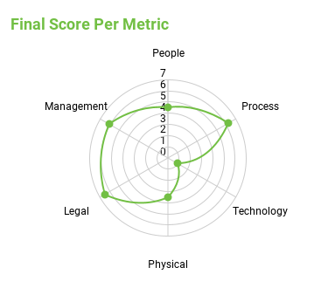
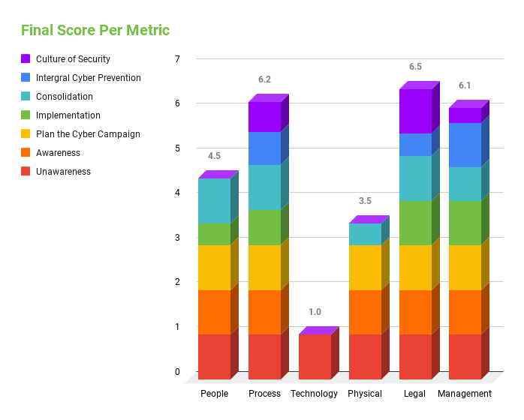
CASE | DCC HOSTING
Assessment

Slide 16
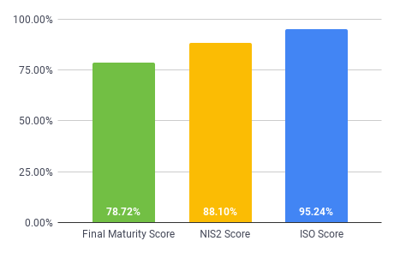
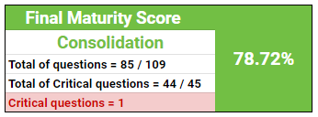
CASE | DCC HOSTING
Assessment

Slide 17
Case | DCC Hosting | Assessment

Slide 18
Erdem Coban
GRATIS CYBERSECURITY
VOLWASSENHEID
ASSESSMENT
Managing Director

Slide 19
Erdem Coban
VRAGEN?
Managing Director

